Slide 1
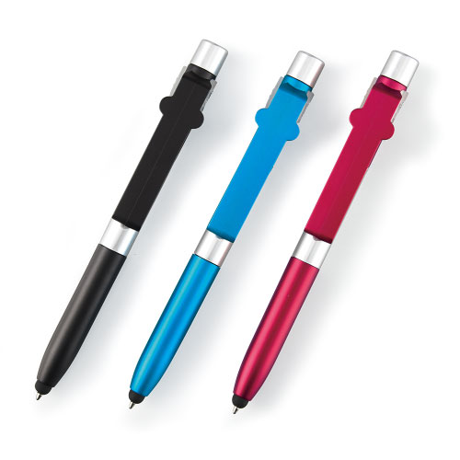
【提案書】
New 4in1ボールペン
特徴
スマホスタンド、タッチペン、そしてライトとしても利用できるためとっても便利なボールペンです。カラーバリエーションはレッド、ブルー、ブラックの3色展開。オリジナル名入れも可能です。
納期
納期スペース
仕様
素 材 ： ABS・シリコンゴム
サイズ ： 139×16×15mm
包 装 ： 箱入 箱サイズ/155×20×20mm
備 考 ： ボタン電池(AG4)3ヶ内蔵
お見積
お見積りスペース

